Slide 1

Администрирование Apache Spark

Slide 2
Примеры
Модуль 6
Преподаватель: БАСОВ ЮРИЙ

Slide 3

Вопросы?

Slide 4
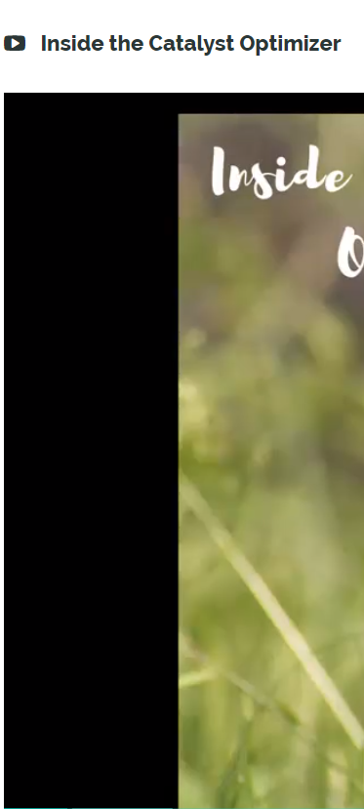
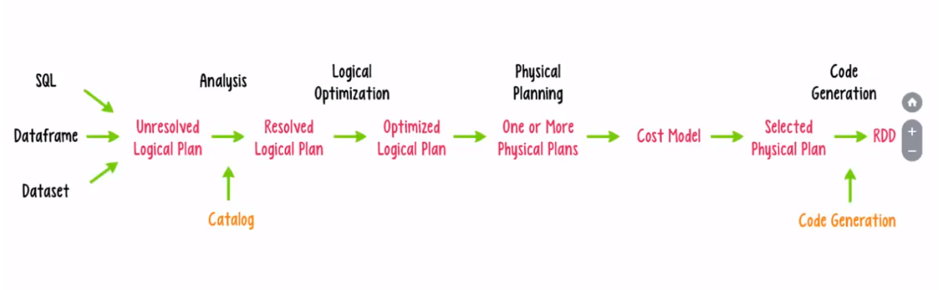
Catalyst Optimizer

Slide 5
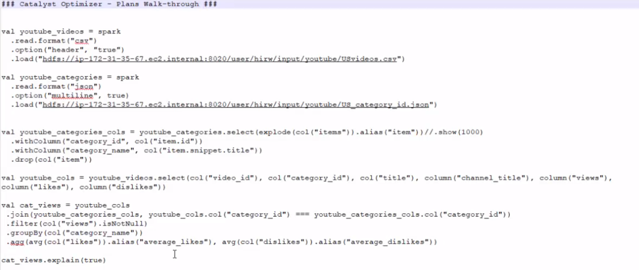
Catalyst Optimizer

Slide 6
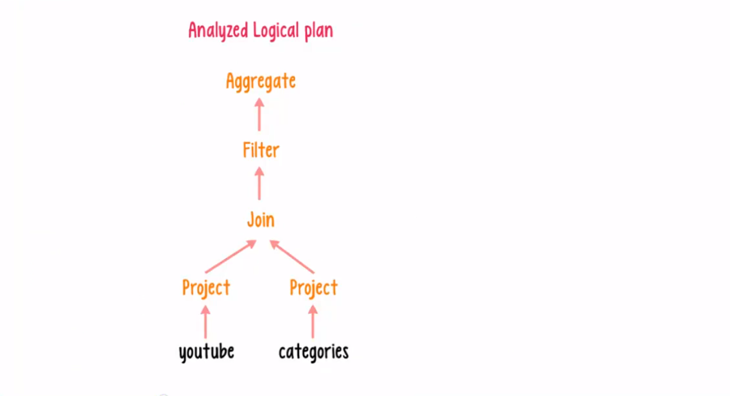
Catalyst Optimizer

Slide 7
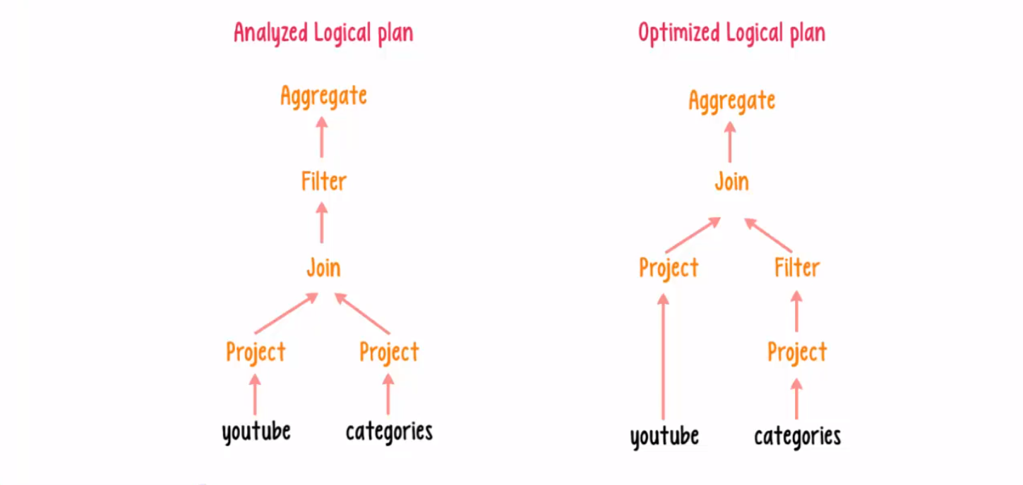
Catalyst Optimizer

Slide 8
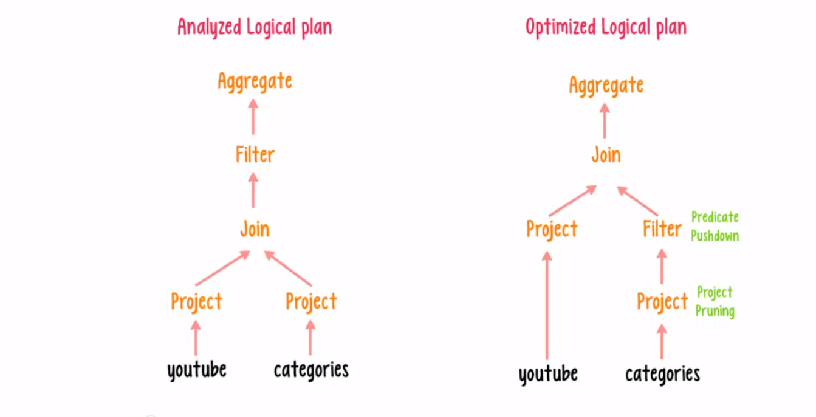
Catalyst Optimizer

Slide 9
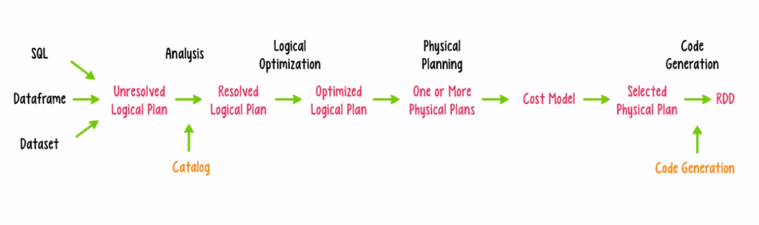
Catalyst Optimizer

Slide 10
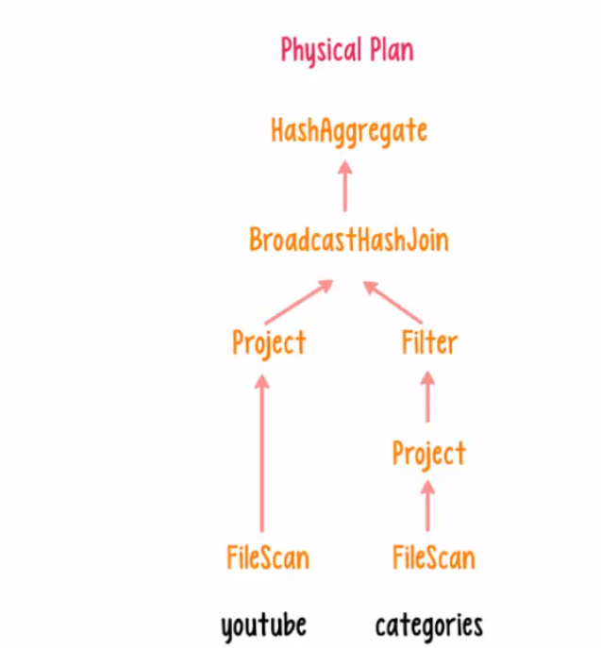
Catalyst Optimizer

Slide 11
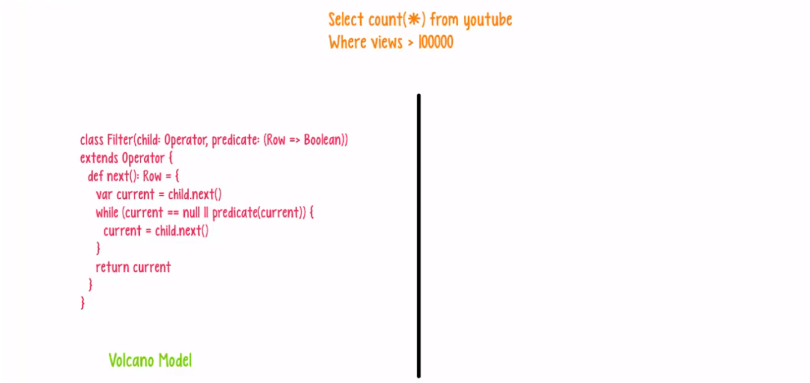
Catalyst Optimizer

Slide 12
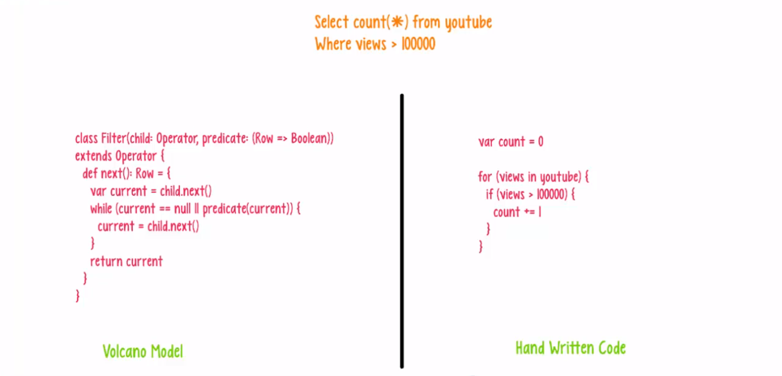
Catalyst Optimizer

Slide 13
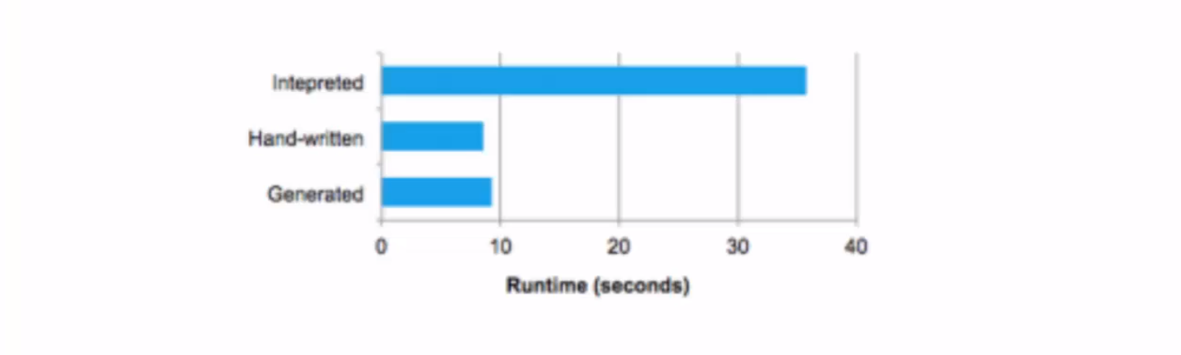
Catalyst Optimizer

Slide 14
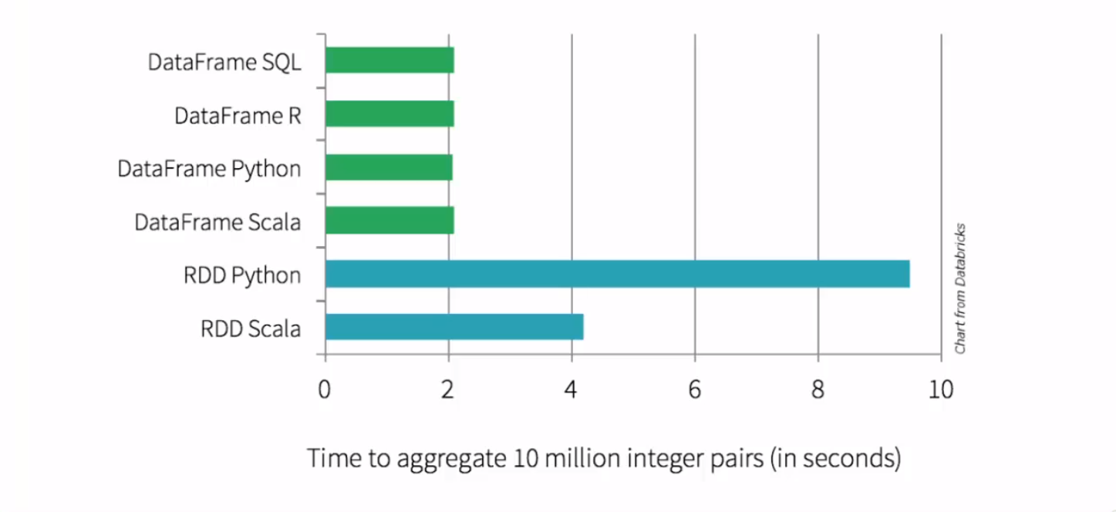
Catalyst Optimizer

Slide 15
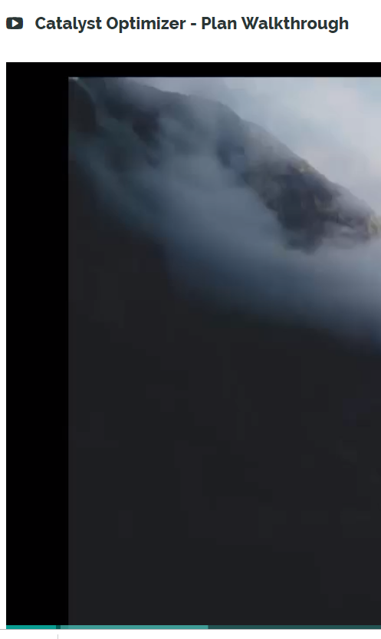
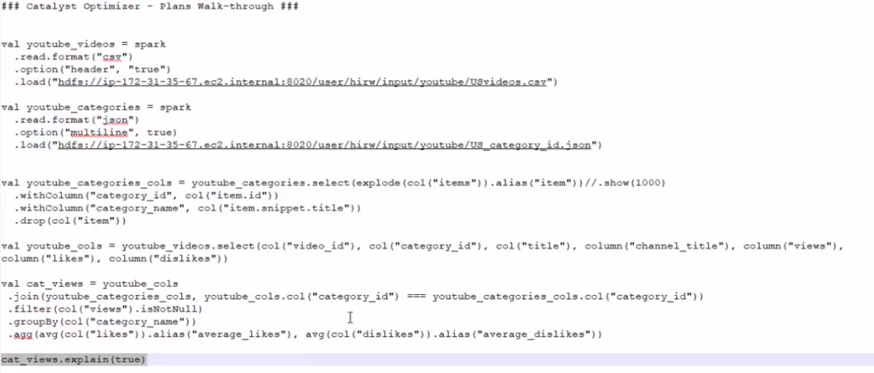
Catalyst Optimizer и План исполнения

Slide 16
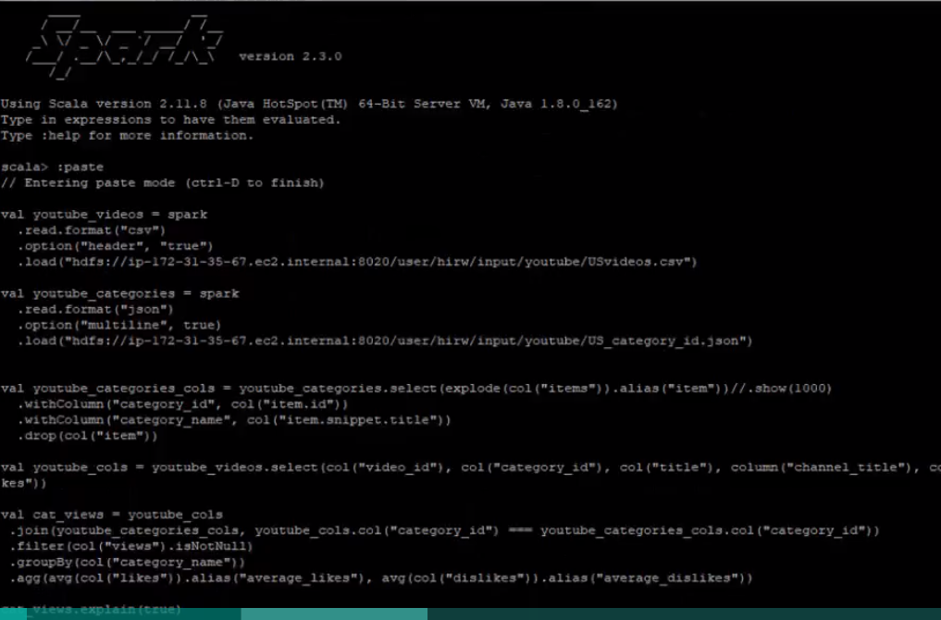
Catalyst Optimizer и План исполнения

Slide 17
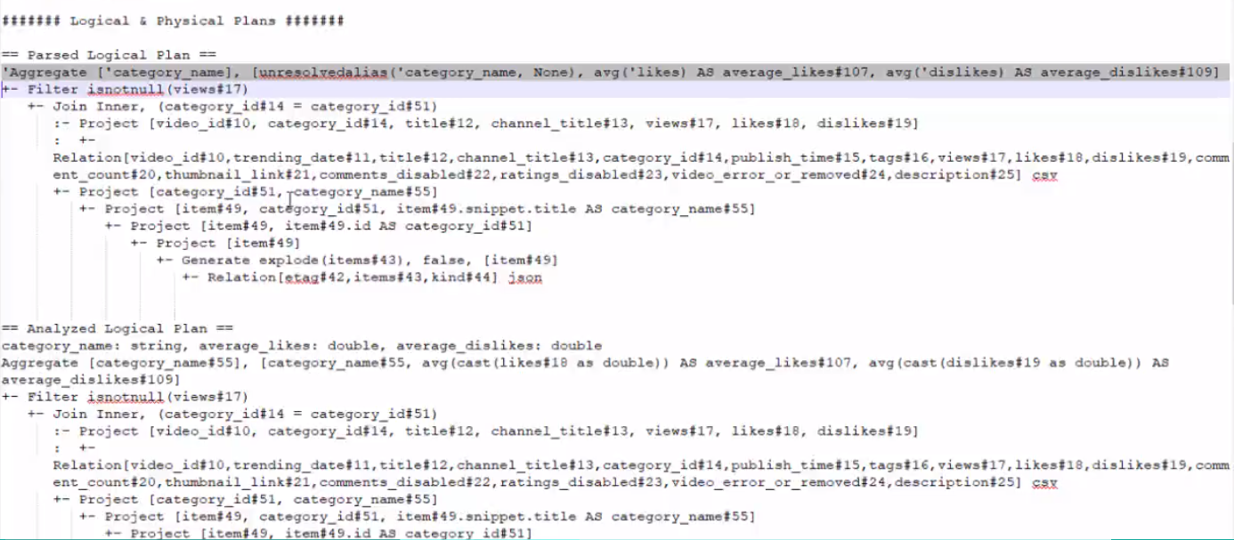
Catalyst Optimizer и План исполнения

Slide 18
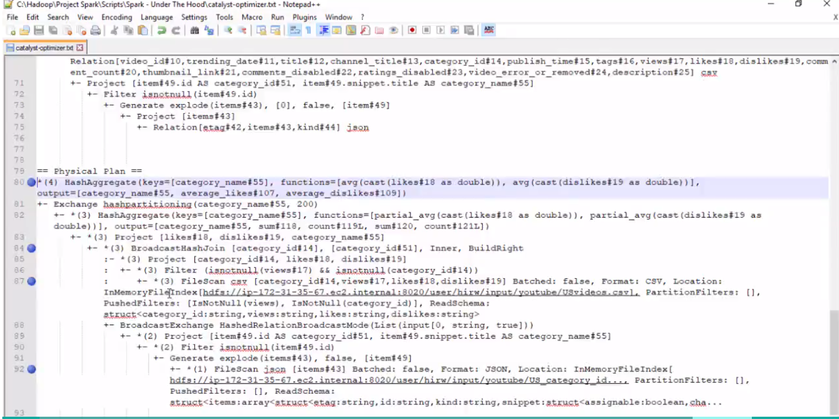
Catalyst Optimizer и План исполнения

Slide 19

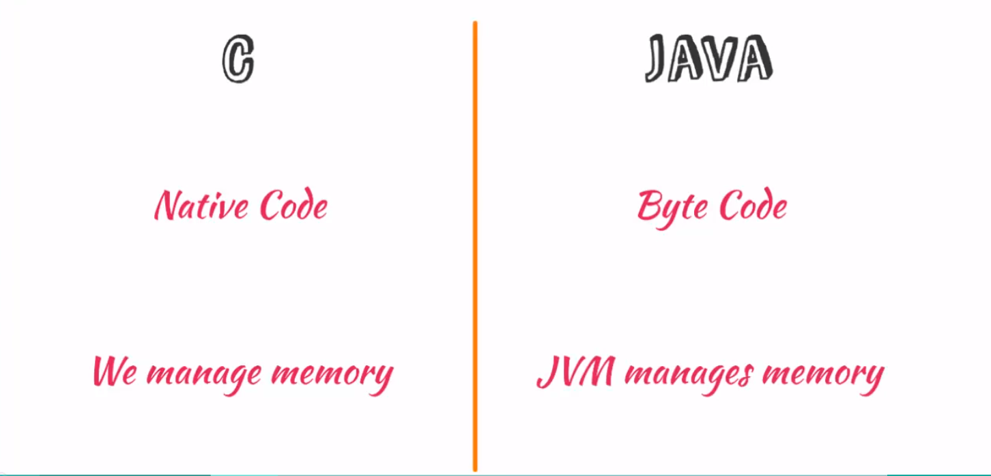
Оптимизация с помощью Tungsten

Slide 20
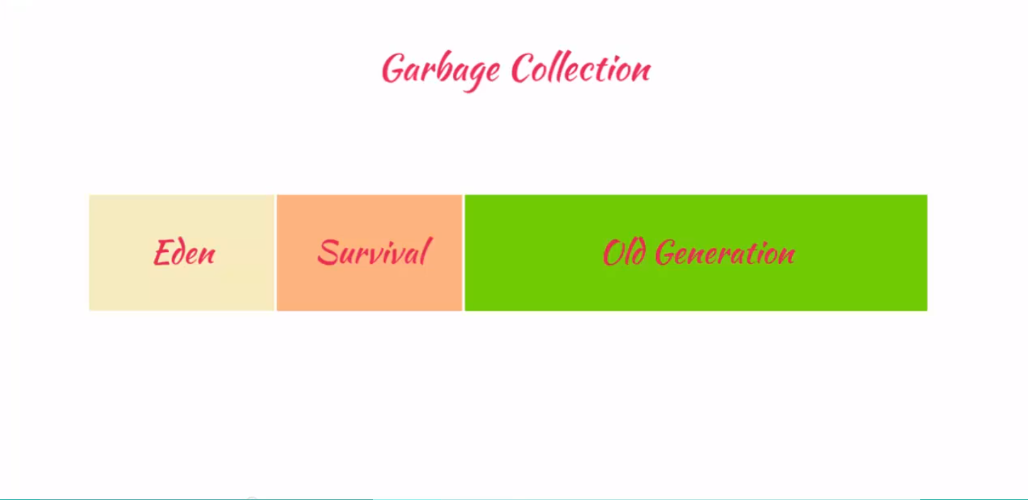
Оптимизация с помощью Tungsten

Slide 21
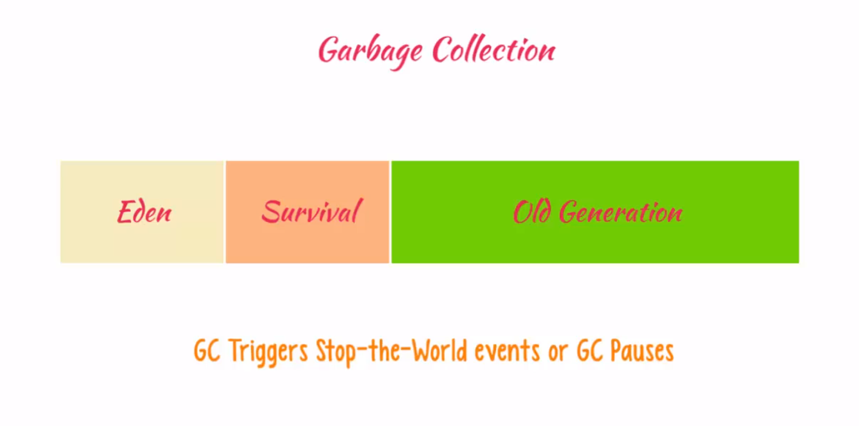
Оптимизация с помощью Tungsten

Slide 22
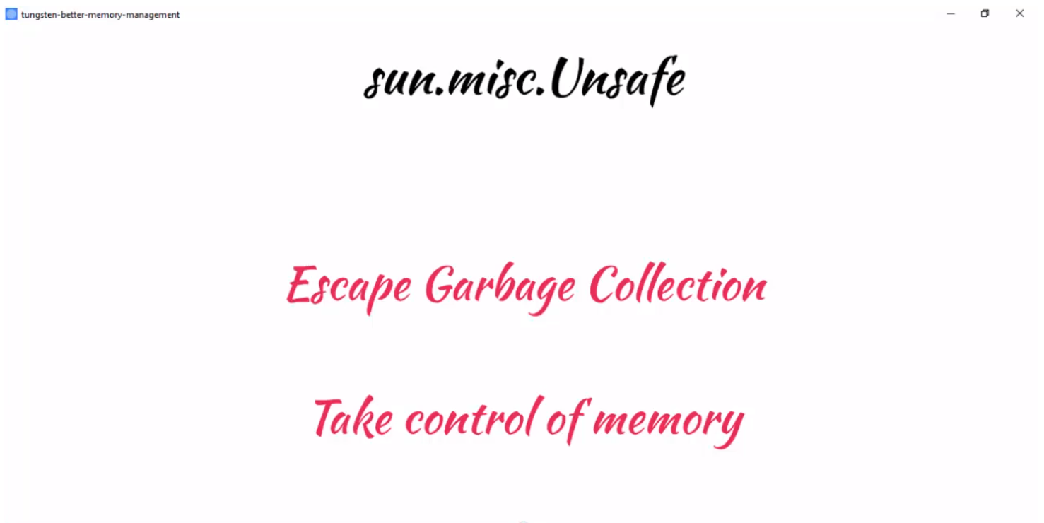
Оптимизация с помощью Tungsten

Slide 23
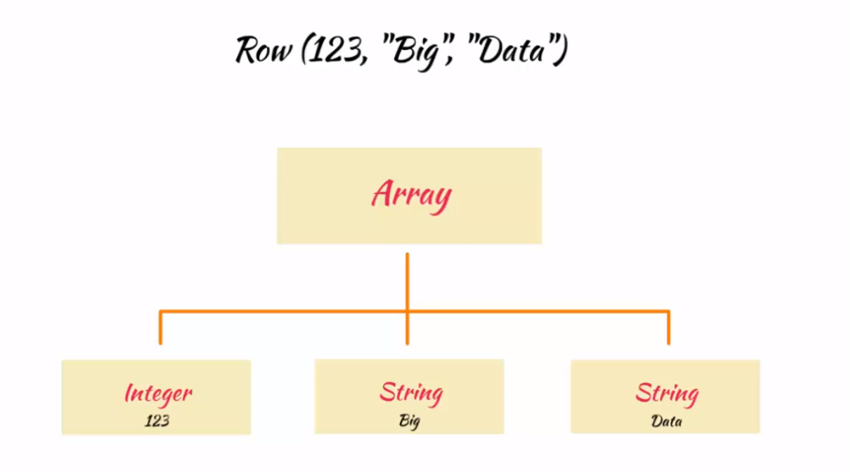
Оптимизация с помощью Tungsten

Slide 24

Оптимизация с помощью Tungsten

Slide 25
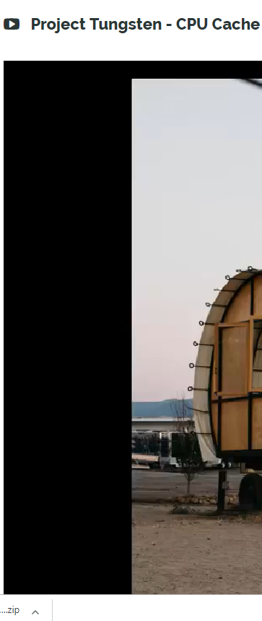
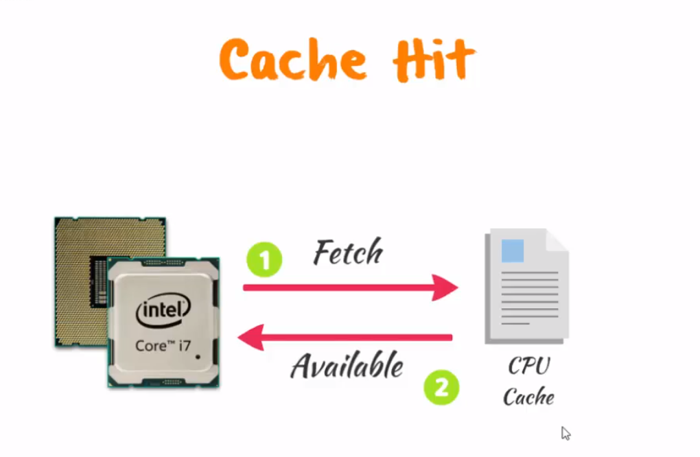
Оптимизация CPU Cache с Tungsten

Slide 26
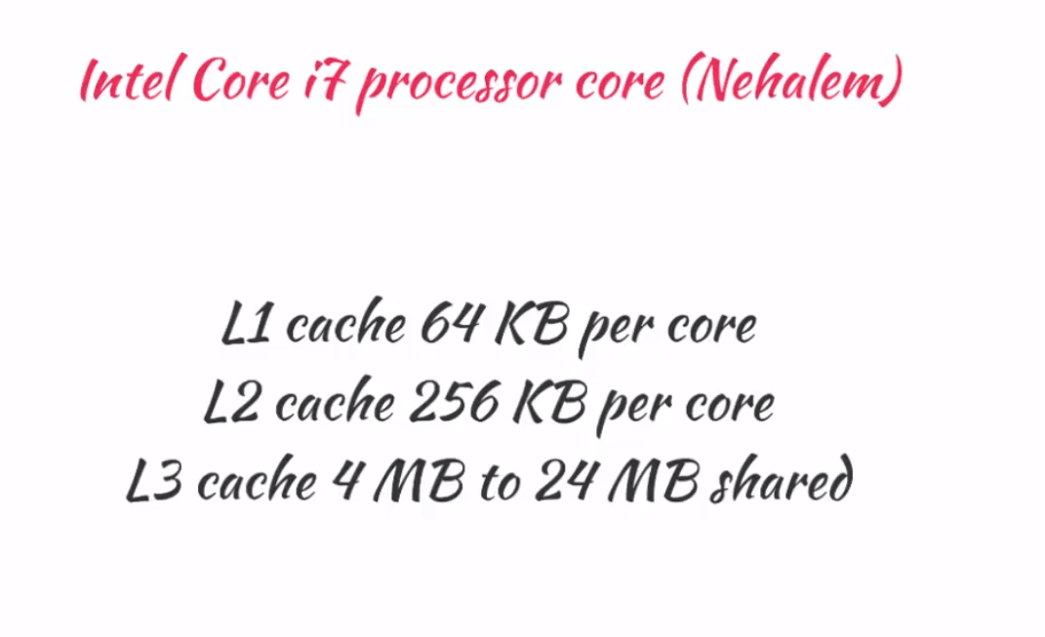
Оптимизация CPU Cache с Tungsten

Slide 27
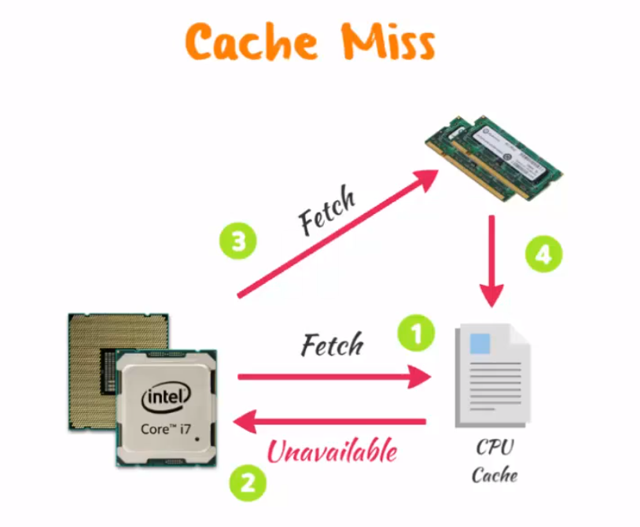
Оптимизация CPU Cache с Tungsten

Slide 28
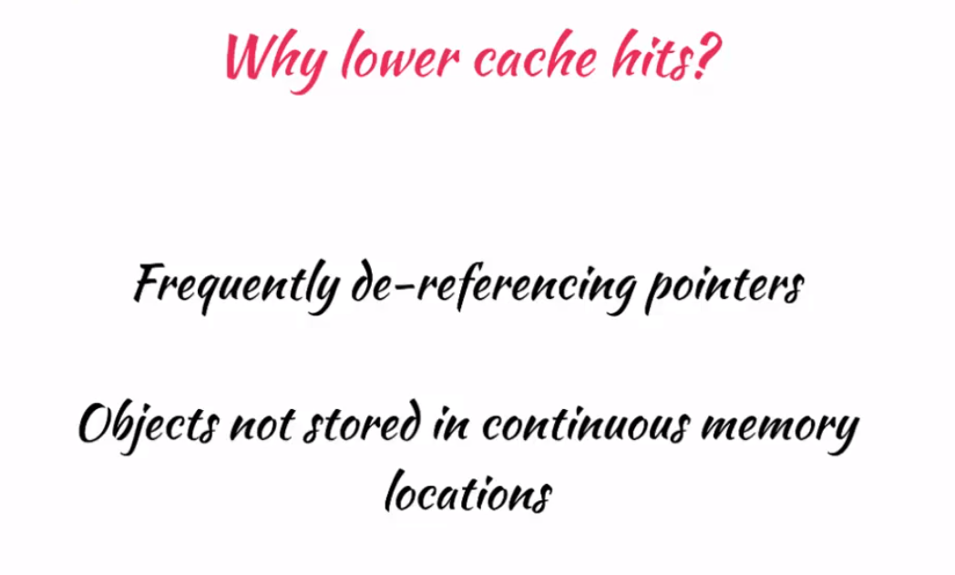
Оптимизация CPU Cache с Tungsten

Slide 29
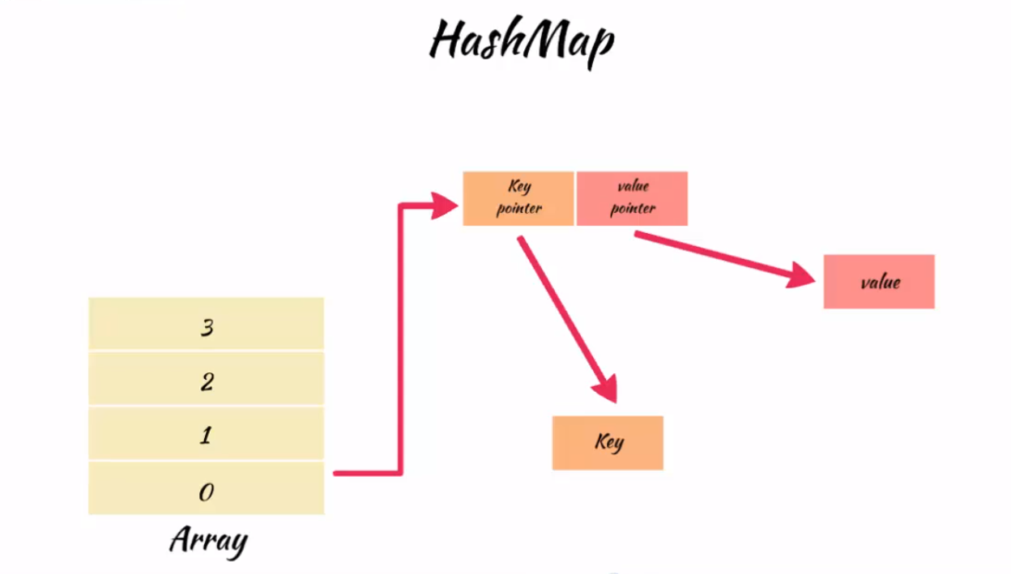
Оптимизация CPU Cache с Tungsten

Slide 30
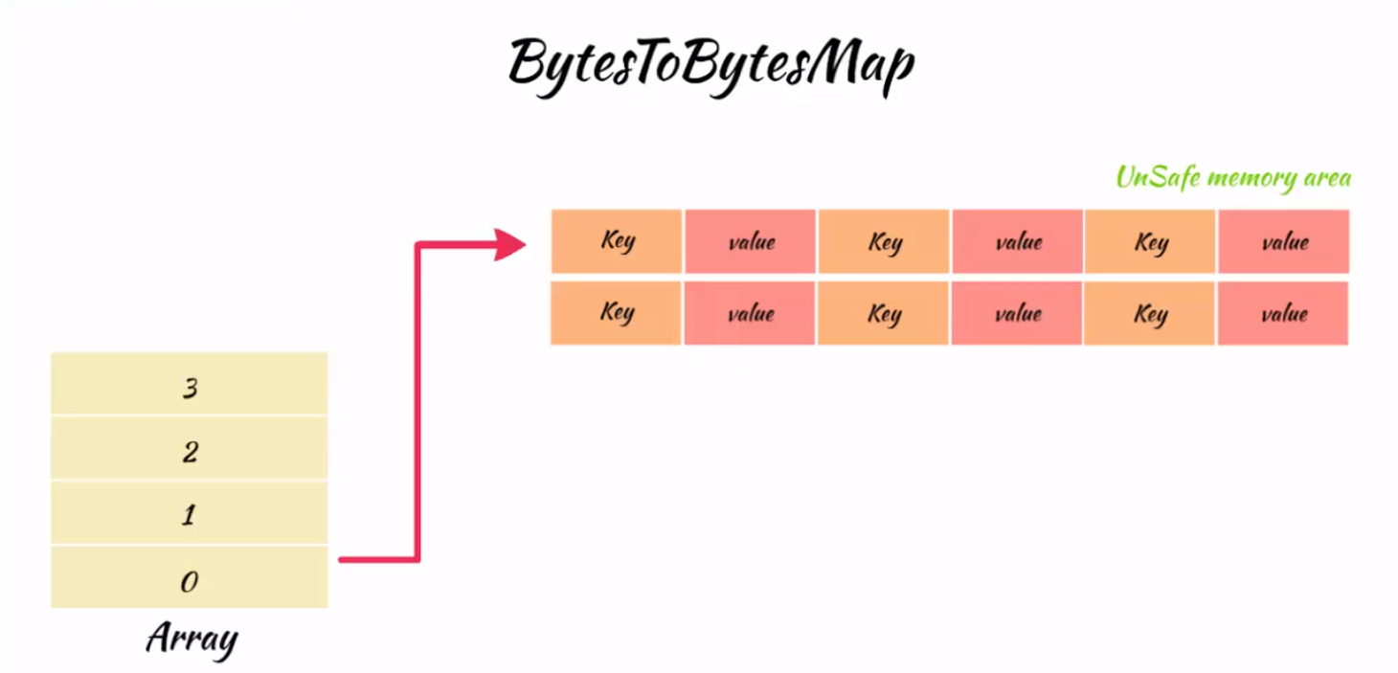
Оптимизация CPU Cache с Tungsten

Slide 31
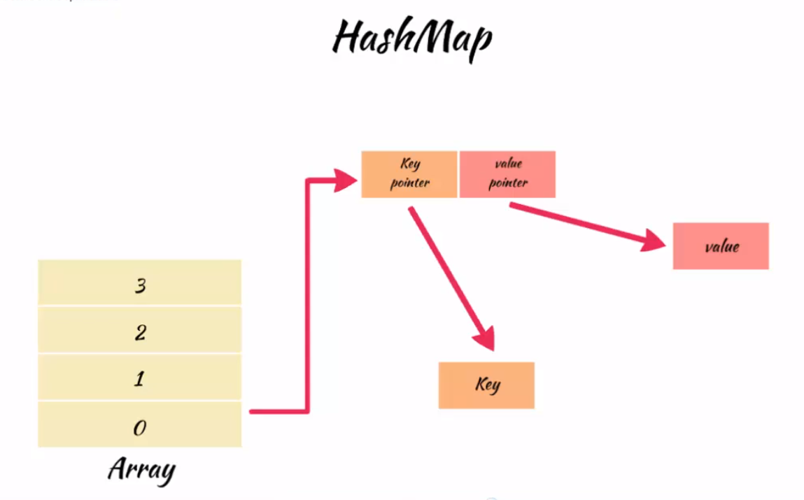
Оптимизация CPU Cache с Tungsten

Slide 32
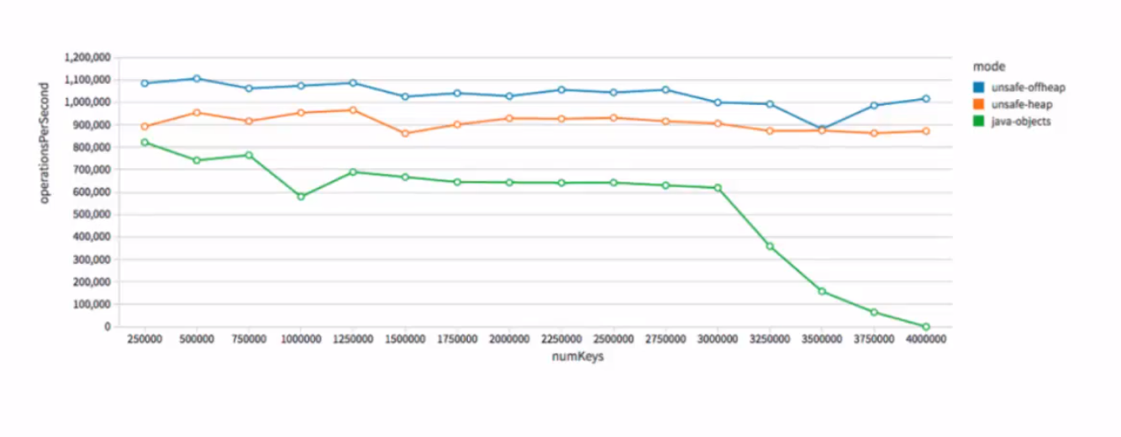
Оптимизация CPU Cache с Tungsten

Slide 33
Оптимизация CPU Cache с Tungsten

